Slide 1
ARTES VISUALES
CURSOS: 7° - 8° Básico
PROFESORA: CLAUDIA CAVIERES JARA
SEMANA 15

Slide 2
INSTRUCCIONES
Si vas a ver el video en tu teléfono, activa la opción “rotación automática” para que lo veas más grande y puedas leer con mayor facilidad.
Lo puedes ver todas las veces que sea necesario.

Slide 3
OBJETIVO DE LA CLASE
Crear vitral de una imagen, pintado con lápices de colores o témpera siguiendo el modelamiento paso a paso presentado.

Slide 4
¿Qué necesito saber?
Para comenzar, vamos saber que es la habilidad de CREAR y que entendemos por VITRAL.

Slide 5
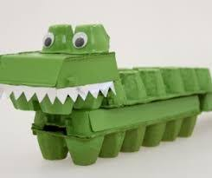
¿QUÉ ES CREAR?
“Realizar algo partiendo de las propias capacidades”.
Ejemplo

Slide 6
¿QUÉ SON VITRALES?
El vitral está constituido por un conjunto de vidrios de colores que al ser cortados según el diseño, proyectan motivos ornamentales o abstractos, figuras e imágenes.

Slide 7
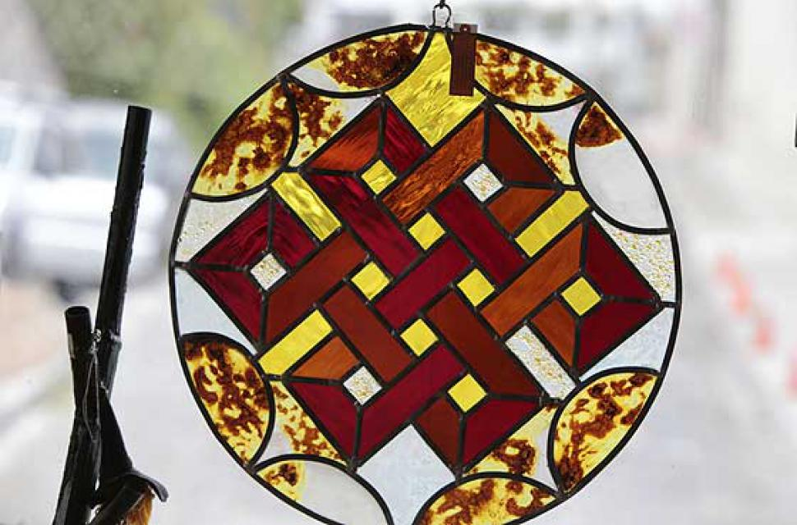
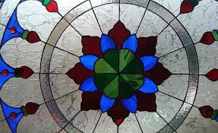
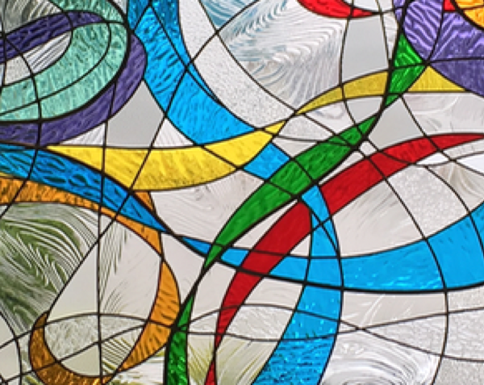
Tipos de vitrales

Slide 8
Ahora que ya sabes lo que es un vitral entonces sigue las INSTRUCCIONES.

Slide 9
PARA HACER CORRECTAMENTE un vitral, PODEMOS GUIARNOS POR LOS SIGUIENTES PASOS:
PASO1 Realizar margen de dos centímetros de ancho, en toda la hoja de block.
2 cms.
2 cms.
2 cms.

Slide 10
PASO NUMERO 2 Dibujar la imagen que elegiste al centro de la hoja de block.
Que el dibujo tenga trazos gruesos para que destaque.

Slide 11
PASO 3: Comenzar a trazar líneas delgadas alrededor de la imagen, utilizando regla.

Slide 12
PASO 4 La imagen del centro sobresale de las líneas.

Slide 13
Paso 5 Pintar con lápices de colores o témpera, utilizando diferentes colores.

Slide 14
Paso 6 Trabajo terminado

Slide 15
¡A trabajar!
Ahora deberás realizar tú un vitral con los pasos señalados.
Siempre debes estar supervisado por tu familia.
Debes enviar fotos del trabajo al grupo de WhatsApp, colocando tu nombre.

